Slide 1
PRD-2018
基于项目的案例学习系统
需求变更管理
BY-G01
组长：陈铉文
组员：刘值成 于 坤 张威杰 章奇妙

Slide 2
目录：
1.会议记录
2.配置管理
3.需求管理工具
4.CCB章程
5.需求变更管理
6.团队建设
7.参考资料
8.分工及绩效
BY-G01

Slide 3
会议记录

Slide 4
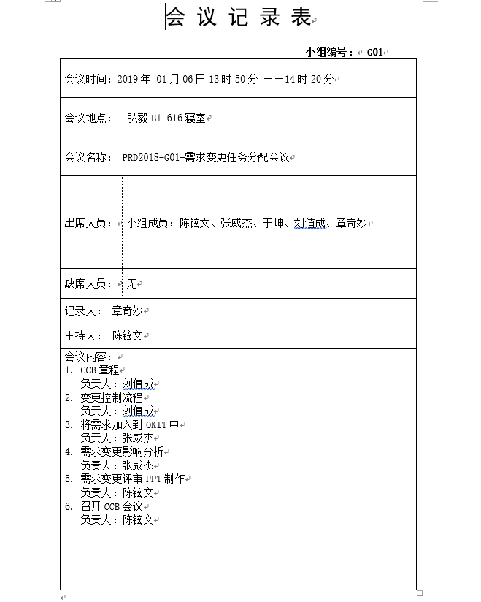
阶段
项目
会议

Slide 5
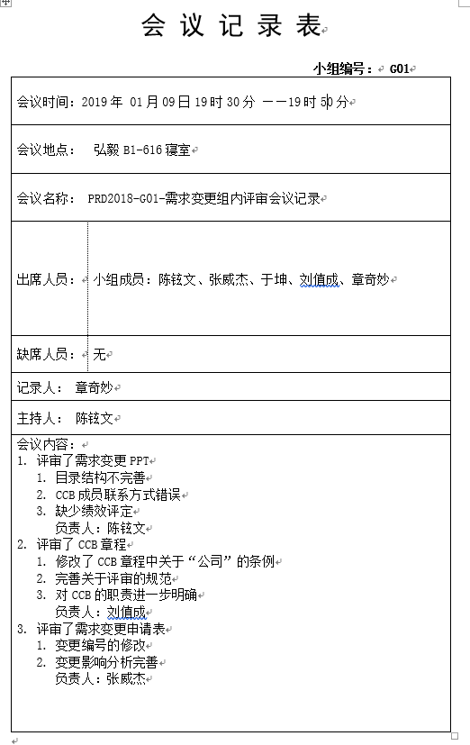
里程碑评审会议

Slide 6
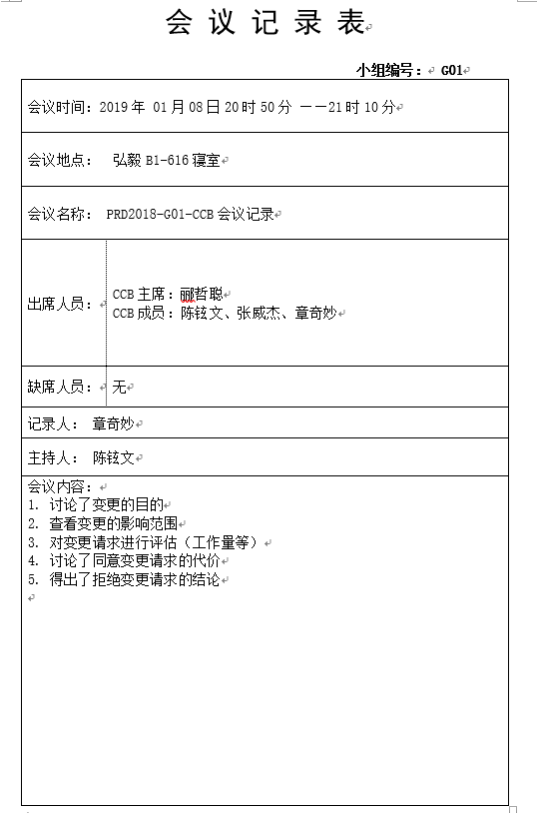
CCB会议

Slide 7
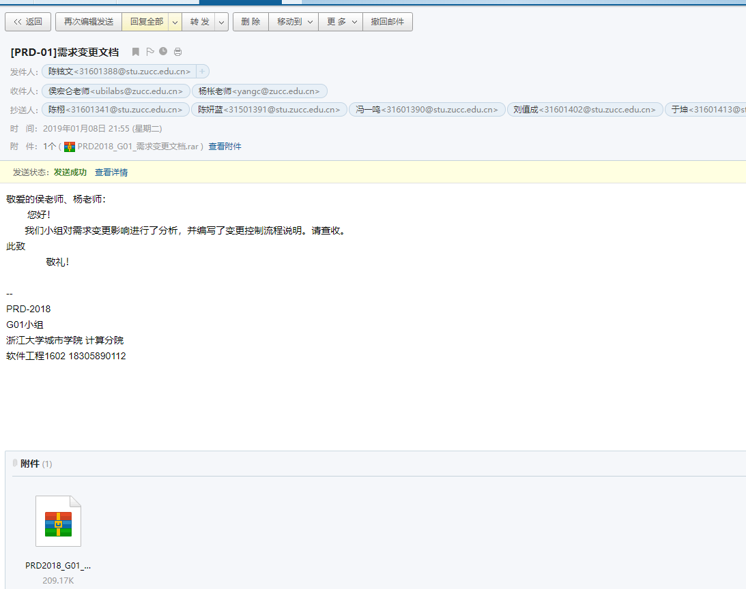
里程碑提交

Slide 8
配置管理

Slide 9
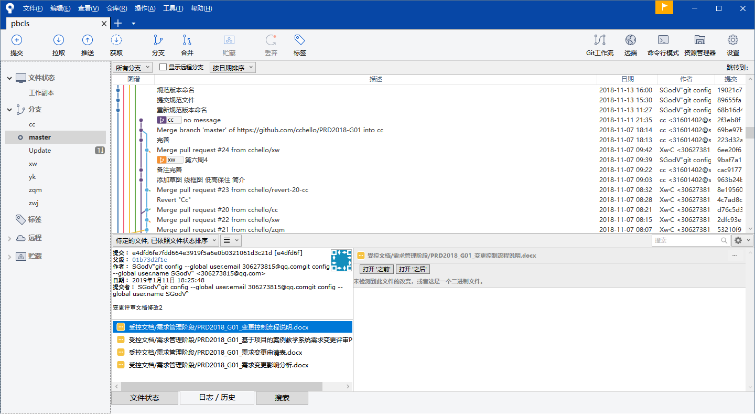
配置管理系统使用情况

Slide 10
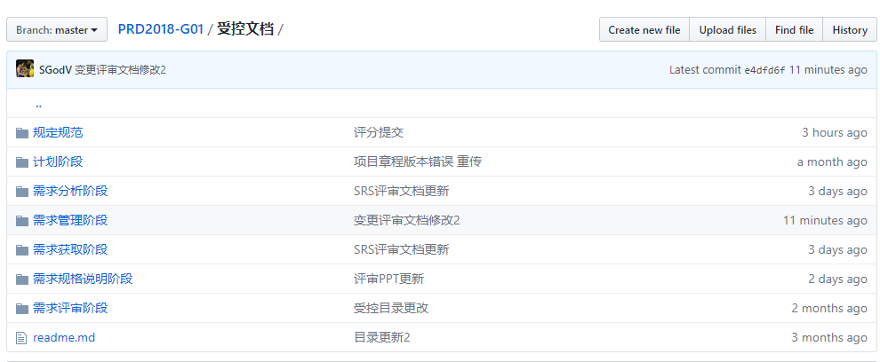
配置管理系统使用情况

Slide 11
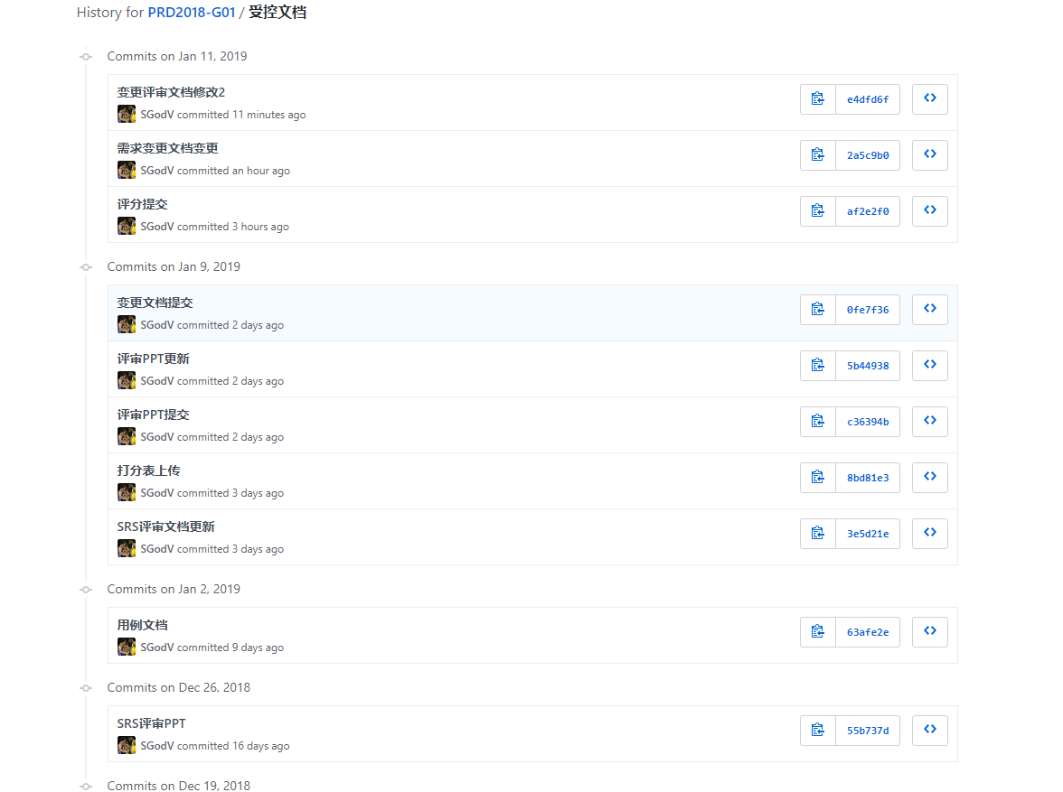
文档提交历史

Slide 12
需求管理工具

Slide 13
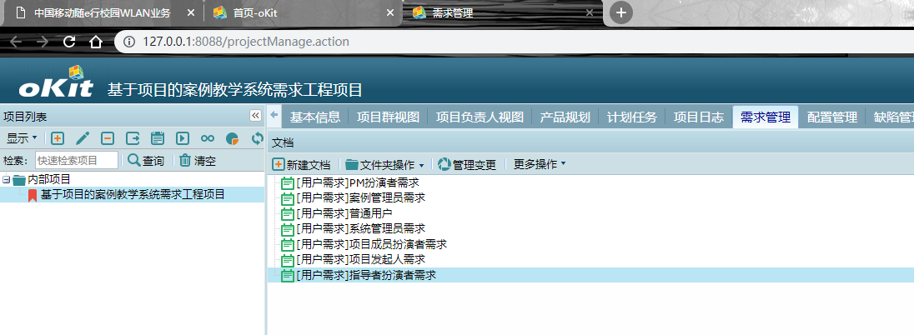
需求录入

Slide 14
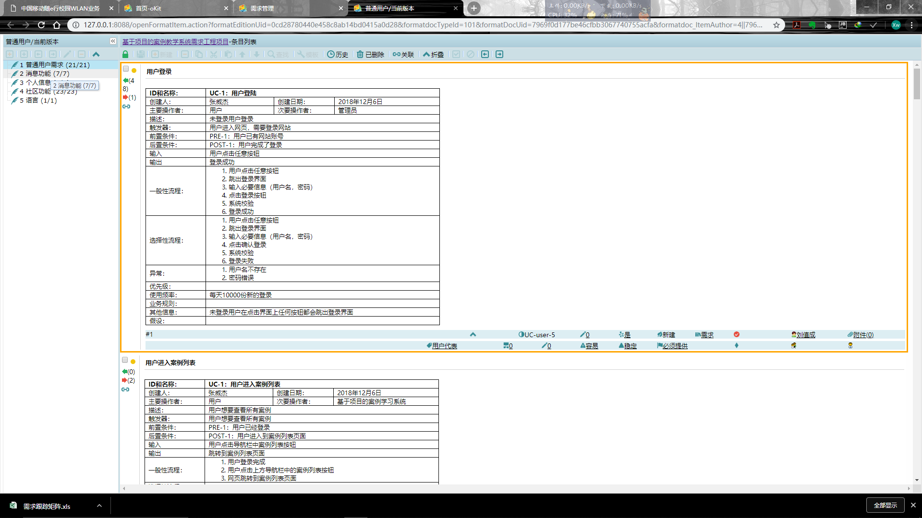
需求录入

Slide 15
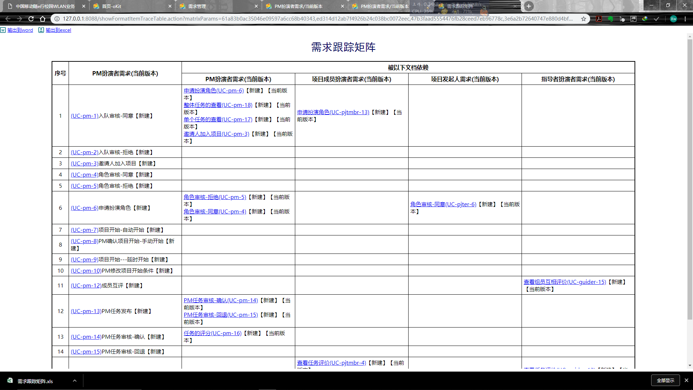
需求跟踪矩阵

Slide 16
CCB章程

Slide 17
CCB章程
目的
1.1定义本CCB与组织内任何其他决策机构（如项目指导委员会）的关系。
1.2通过确保使用结构化的过程来考虑的提议的变更，并将其纳入产品的特性中。
1.3规范PRD2018-G01的项目计划、需求变更、设计和开发变更的控制流程。
1.4减少因计划、需求变更、设计和开发变更而出现的包括技术风险、客户满意度下降、资金和人力资源需求风险。

Slide 18
CCB章程
CCB职责
1.负责所有相关需求，方案，规划等文档的评审，并输出评审记录
2.负责需求变更，故障处理的评审，就目前来说，此项可暂不执行。
3.评审委员需对评审结果负责，并有权要求对评审文档进行整改。
4.CCB评审无法决定的事情，需上报上一层裁决。

Slide 19
CCB成员
CCB职位 | 负责人 | 身份 | 联系方式
CCB主席 | 郦哲聪 | 开发人员 | 手机号码：18858513097 微信：18858513097 钉钉：18858513097 邮箱：31601398@stu.zucc.edu.cn
CCB成员 | 陈铉文 | 项目经理 | 手机号码：18305890112 微信：18305890112 钉钉：18305890112 邮箱：31601388@stu.zucc.edu.cn
CCB成员 | 张威杰 | 开发人员 | 手机号码：13106000258 微信：13106000258 钉钉：13106000258 邮箱：31601414@stu.zucc.edu.cn
CCB成员 | 章奇妙 | 测试人员 | 手机号码：18969039141 微信：wxzzzzqm 钉钉：18968801019 邮箱：31601415@stu.zucc.edu.cn

Slide 20
需求变更影响分析

Slide 21
变更影响范围
序号 | 被影响文档及版本 | 造成影响文档及版本 | 被影响条目数量 | 被影响条目比例
1 | 普通用户(当前版本) | 普通用户(当前版本) | 58 | 98.31%
2 | 指导者扮演者需求(当前版本) | 普通用户(当前版本) | 13 | 100.0%
3 | 项目发起人需求(当前版本) | 普通用户(当前版本) | 12 | 100.0%
4 | PM扮演者需求(当前版本) | 普通用户(当前版本) | 17 | 100.0%
5 | 系统管理员需求(当前版本) | 普通用户(当前版本) | 44 | 100.0%
6 | 案例管理员需求(当前版本) | 普通用户(当前版本) | 12 | 100.0%
7 | 项目成员扮演者需求(当前版本) | 普通用户(当前版本) | 13 | 100.0%

Slide 22
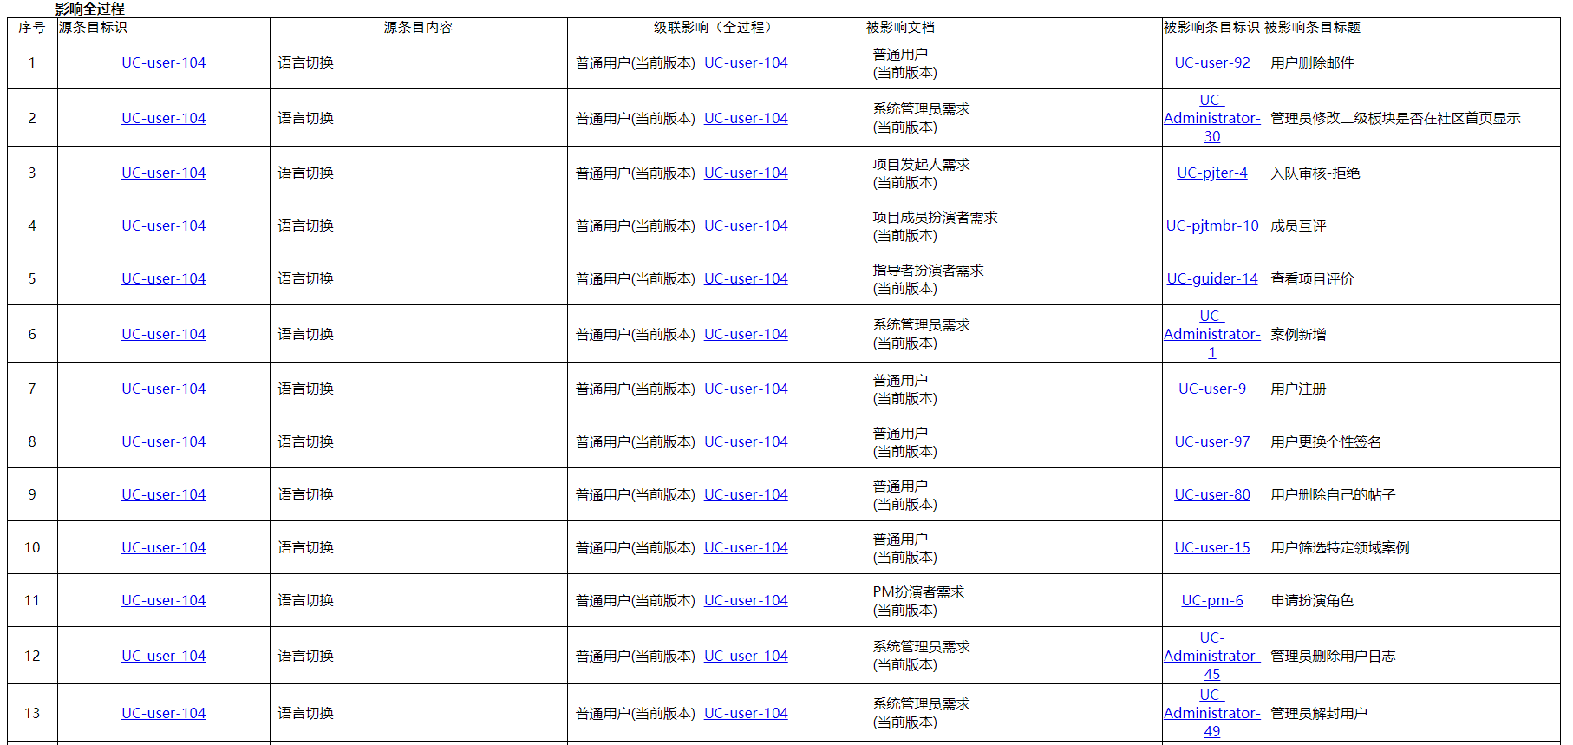
影响全过程

Slide 23
需求变更管理

Slide 24
变更控制流程说明
目的
控制需求变化引起的开发、测试与需求不一致的情况，约束需求分析的完整性。决定需求是否更改。保证每一次的需求变更都能有相关的记录

Slide 25
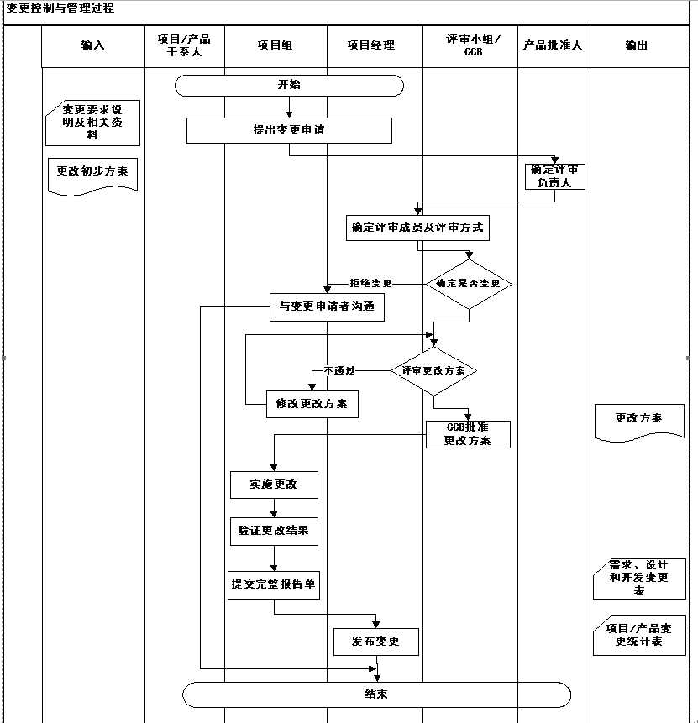
变更控制与管理过程

Slide 26
变更控制流程说明
需求变更申请表
变更编号 | RC-1
变更主题 | 提供多种语言选择功能
变更类型 | 软件需求变更
提交人 | 项目下达者-杨怅老师 | 提交日期 | 2019-01-06
修改人 | 刘值成 | 验证人 | 陈铉文
变更描述 | 网站需要提供至少两种语言界面，比如英语，简体中文等，网站可以在各种语言之间切换
变更影响 | 变更前:网站提供中文界面 变更后:网站在导航栏提供语言选择下拉栏，用户可以自由选择语言。
变更影响分析 | 网站语言改变会导致当前界面的不匹配，需要针对不同语言进行适配，适配工作涉及到网站所有界面，工作量极大，会导致项目延期。
验证人建议 | 建议拒绝
变更审批
审批人意见 | 影响过大，拒绝变更。
审批人签字 | 郦哲聪 | 日期 | 2019.1.8

Slide 27
变更控制流程说明
准入标准
填写变更请求申请表。
接收人接收到变更请求。
退出标准
请求的状态是已驳回，已完成或已取消。
所有修改的工作产品都已经更新且存储在正确的位置。
变更的详细信息及变更请求的状态已经通知相关的干系人。

Slide 28
变更控制流程说明
建议的变更属性
属性 | 描述
变更来源 | 语言包，项目发起人
变更请求ID: | RC-1
变更类型： | 提出的改进
提交日期 | 2019/01/09
更新日期 | 2019/01/09
描述 | 项目下达者认为可以提供至少两种语言界面，比如说英语，简体中文表达等，网站可以在各种语言之间切换
实现优先级 | 低
提交人 | 杨枨
提交人优先级 | 高
计划发布版本 | 不发布
项目 | 基于项目的案例教学系统
状态 | 已取消
标题 | 邀请项目增加英文包的支持
验证人 | 郦哲聪

Slide 29
团队建设

Slide 30
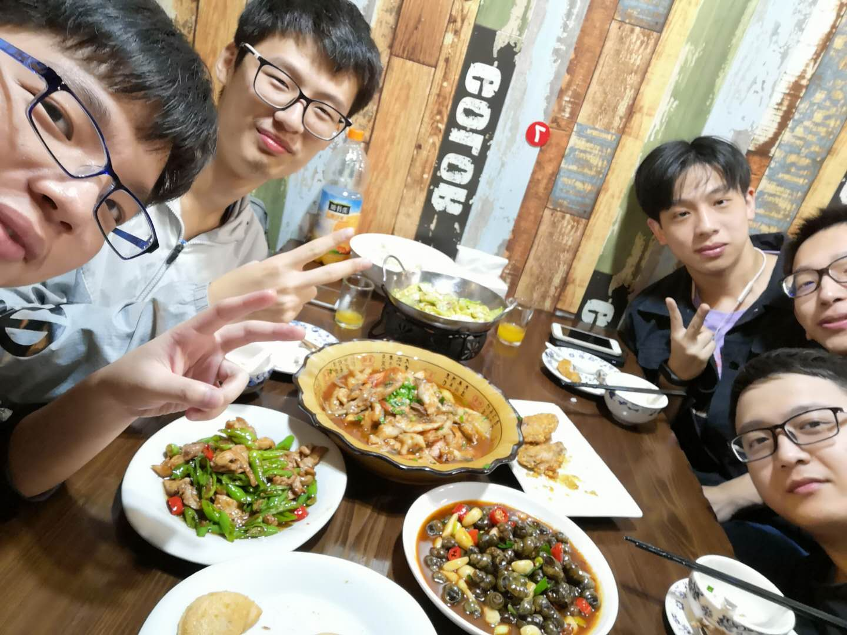
TeamBuilding
时间：2019.1.4
地点：胖叔叔奶酸菜鱼

Slide 31
参考资料

Slide 32
参考资料——书籍资料
【1】《软件工程原书第八版》 机械工业出版社 RogerS.Pressman Bruce R.Maxim著 2017年1月第1版 第294545号
【2】《软件工程导论》 清华大学出版社 张海藩等 2013年8月第6版 第150343号
【3】《软件需求》 清华大学出版社 Karl Wiegers, Joy Beatty著 李忠利 李淳 霍金健 孔晨辉 译 2016年3月第3版
【4】《IT项目管理》 机械工业出版社 Kathy Schwalbe著 孙新波 朱珠 贾建锋 译 2017年10月第1版

Slide 33
参考资料——硕士论文及文档
【4】案例库系统介绍-学院本科教学会议-2010-3-6
【5】“基于项目的案例学习系统”学习评价模型的设计与实现-王明成
【6】项目化案例对象的研究与设计-徐鹏飞
【7】项目化案例对象的研究与设计 - 修改版
【8】pbcls用户手册-2013-5-26
【9】案例教学系统
【10】王朝成-基于项目的案例学习系统-最终版

Slide 34
分工及绩效

Slide 35
分工及绩效
陈铉文（组长）：评审PPT制作、愿景与范围文档起草、参与编写用例场景、参与活动图、对话框图绘制、复制顺序图部署图绘制
88.29
章奇妙：参与编写用例场景、参与活动图、对话框图绘制、参与界面原型制作、负责测试用例编写
90.76
张威杰：参与编写用例场景、参与活动图、对话框图绘制、参与界面原型制作、负责数据字典编写、ER图绘制、编写JAD会议记录、用户群分类、需求变更影响分析
91.08
于坤：愿景与范围文档起草、参与编写用例场景、参与活动图、对话框图绘制、负责各个文档完善
91.36
刘值成：负责界面原型制作、参与编写用例场景、参与活动图、对话框图绘制、CCB章程、变更控制流程说明
90.31

Slide 36
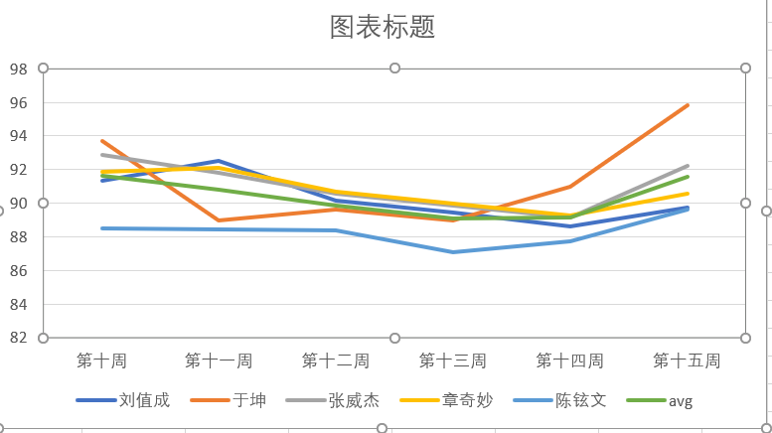
折线图

Slide 37













